Slide 1
理学部物理系大学生にみる 小・中・高等学校での理科学習の 実態と問題点
川村康文・中村保裕・井上徳也
松本 悠
2012.09.12 輪講＠川村研

Slide 2
１：はじめに
以前までの調査では、
対象 ： 高校生 (1997,1999)
調査内容 ： 小・中学校時代の理科学習の実態について、好嫌調査を行った
結果 ： 小学校理科は理科嫌いは無いが、小学校高学年から物理領域の学習離れが
現れ始め、中学校で理科離れが深刻化
学習指導要領改訂（「生活科」導入など）により
好嫌度はどう変化したのか
対象 ： 長野県の教員養成系の学部の
大学1年生男女209名（ほぼ全員教員志望）
(2006)
調査内容 ： 小・中学校時代の生活科、
及び理科の学習項目ごとの好嫌調査を行った
結果 ：
・小学校で導入された、新教科「生活」は理科好きに大きく影響している
・中学でも学習指導要領改訂の効果はあり、
理科全体的に好感を持っている生徒が増えた
・理科の中でも、化学・生物領域は好嫌度が上昇しているが、
物理領域（力学・電磁）に関しては、依然として嫌う傾向は残ったままである
「生活科」とは・・・小学校１・２年生において、理科と社会科を廃止し、その代わりに実体験を通して社会の仕組みや理科を学ぶ事を目的とした新教科。1992年度から施行

Slide 3
では、同様の学習指導要領改訂の教育を受けてきた、
理科系の大学生ではどうであろうか
対象 ： 東京都私立大学（東京理科大学）の理学部物理系大学生109名
男子96名、女子13名 （2009年）
調査内容 ： 小・中学校時代の生活科、及び理科の学習項目ごとの好嫌度と
自信度の調査を行った
1999年
平成11年
2003年
平成15年
2009
2000
2006
大学生
高校生
中学生
小学生
4-6年生
調査対象学年
男女比、7.4：1
全国での男女比は、7.1:1

Slide 4
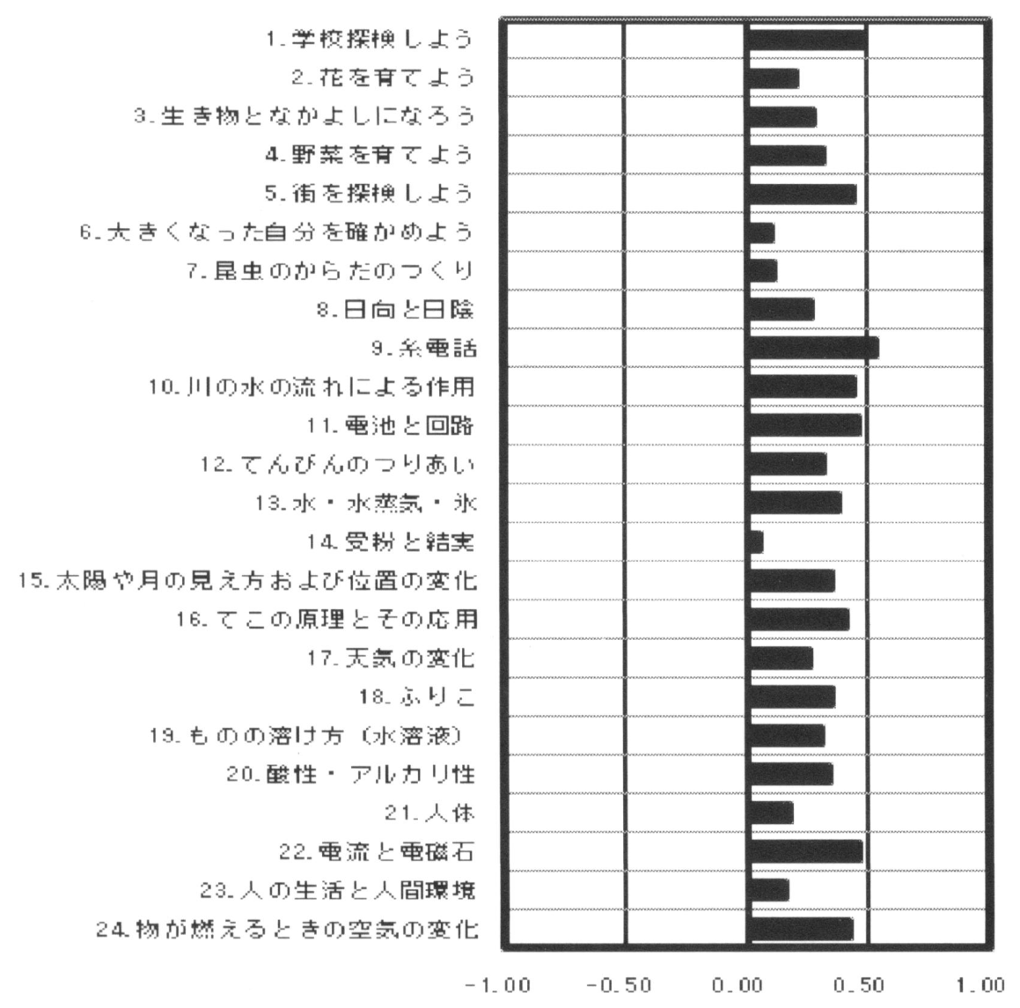
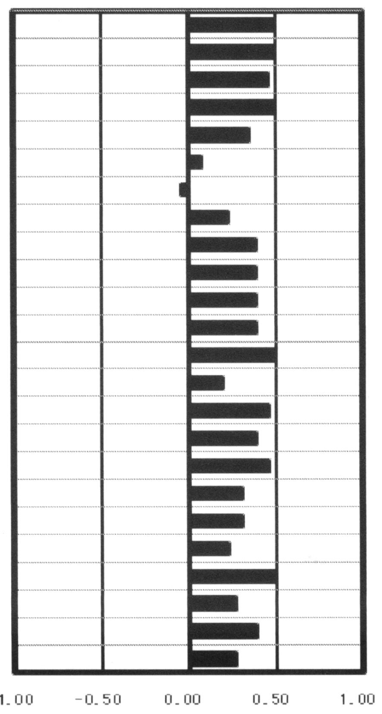
2：調査結果（1）-小学校の好嫌度
生活科（６）
男子（平均+0.32） 女子（平均+0.36）
男子は物、
女子は化生地、
が好き。
(+0.40以上)
+0.53
好嫌度が
高くない分野は
生物。
+0.44
物理系
（６）
+0.46
+0.50
+0.46
+0.42
化学系（４）
+0.46
地学系（４）
+0.50
+0.46
生物系（４）
+0.42
全体的に高い数値で、この時点では理科を好んでいる。生活科も好意的。男女差が大きい
項目は3つ。 （男子の方が好き嫌いが大きいのか？）

Slide 5
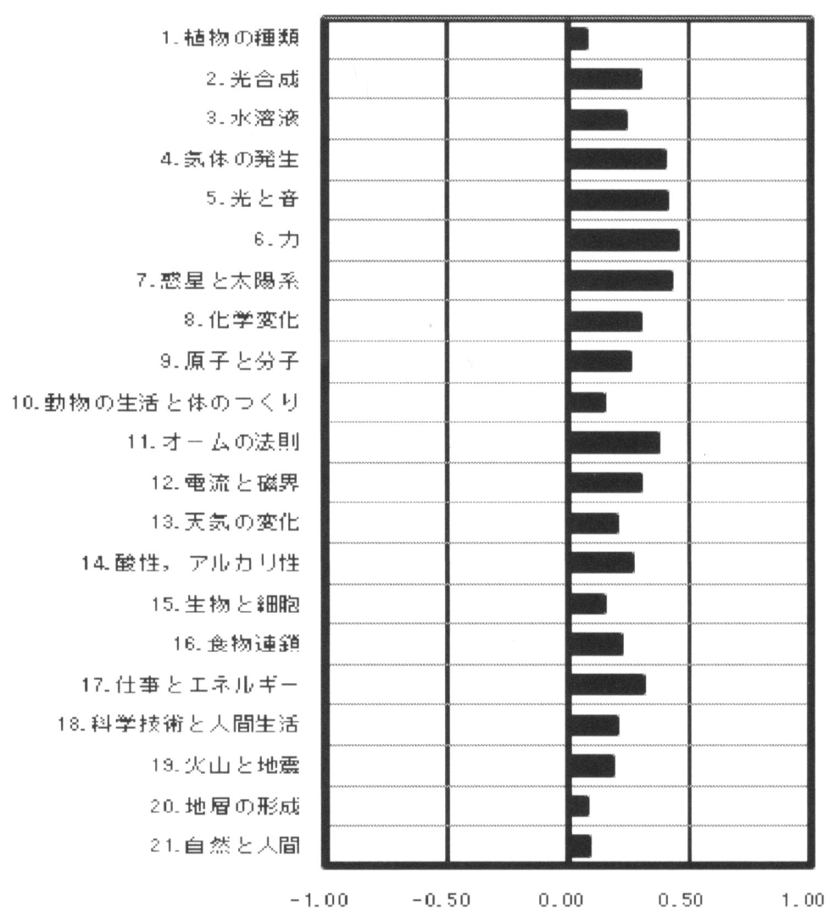
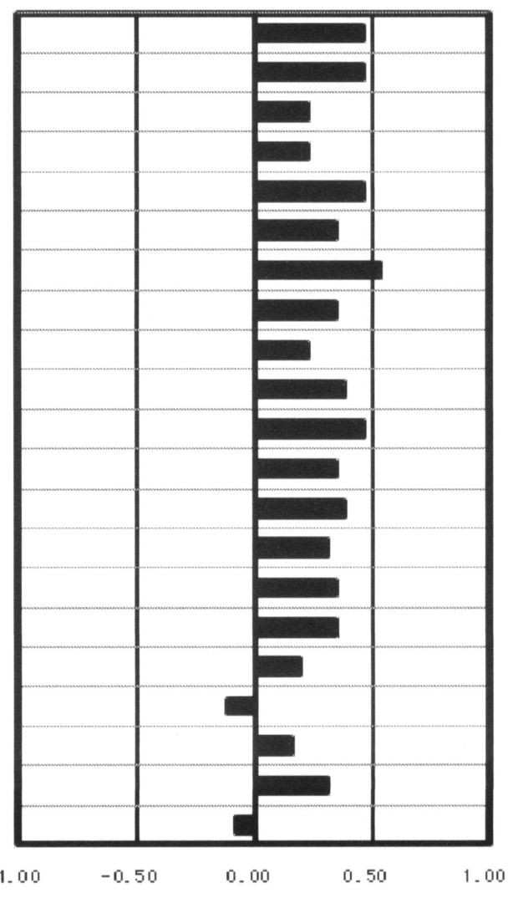
2：調査結果（2）-中学校の好嫌度
男子（平均+0.25） 女子（平均+0.30）
+0.46
生物系
+0.46
物理系
+0.41
+0.46
+0.45
+0.42
+0.54
化学系
地学系
+0.46
：男女差が
大きい項目
全体的に高い数値で、この時点でも理科全般を好んでいる。物化領域は男女とも好まれる
傾向。生物は女子に好まれる傾向、男子には好まれているわけではない。
男女差が大きい項目は、生物・地学で女子の好嫌度が高い項目が多い。

Slide 6
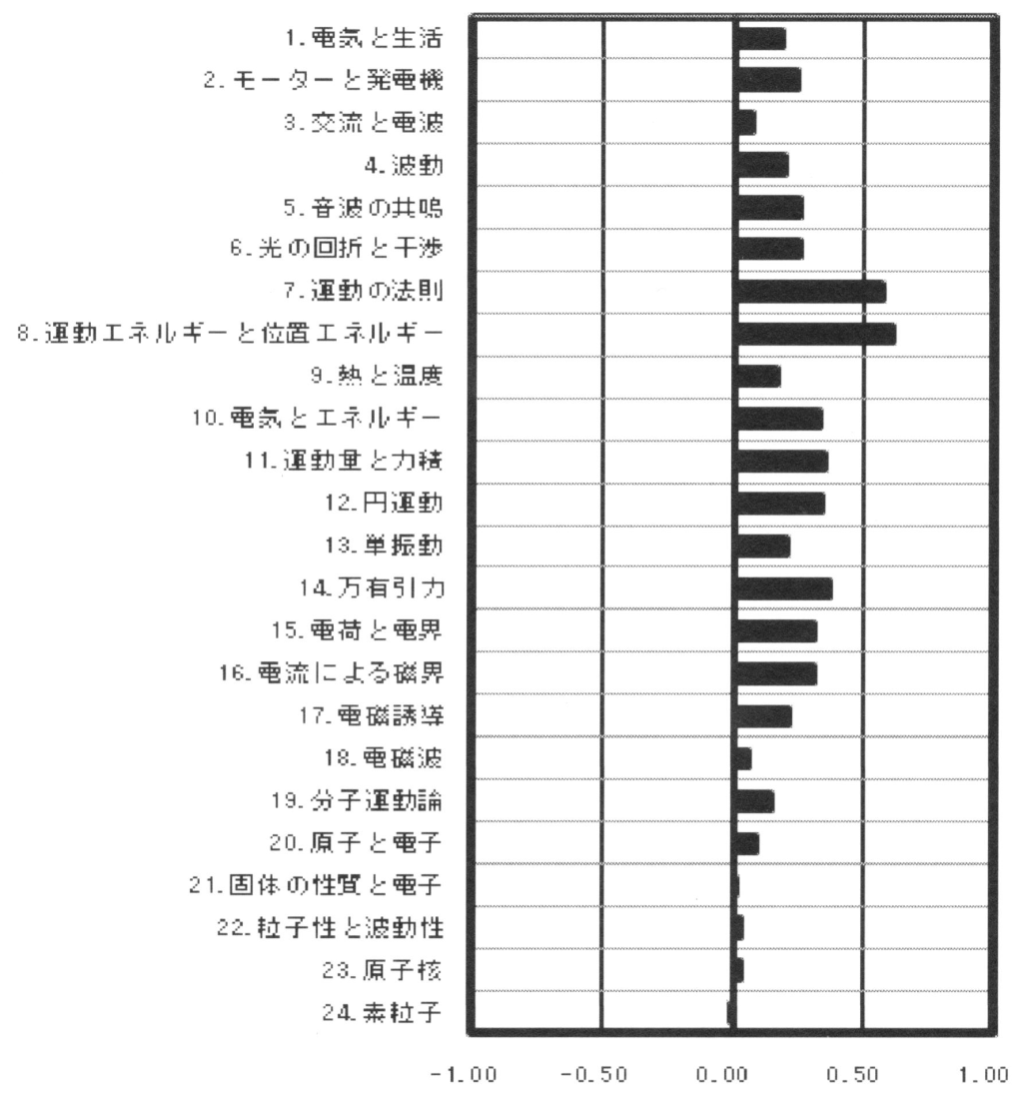
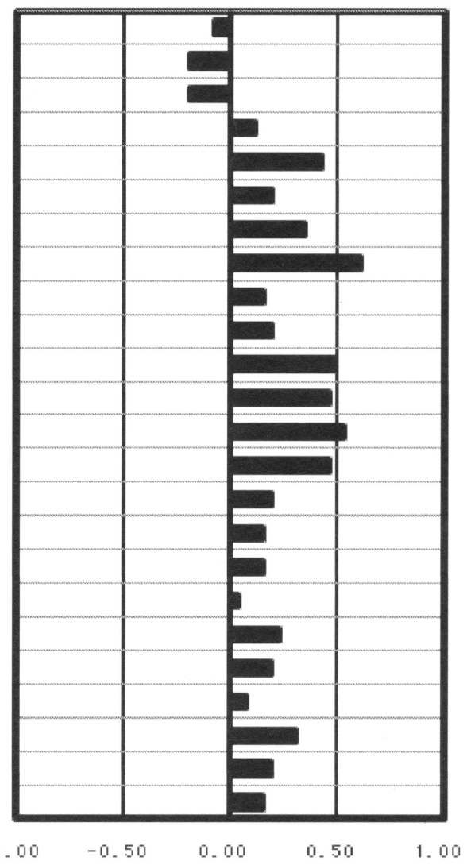
2：調査結果（3）-高等学校の好嫌度
物理領域のみ
男子（平均+0.22） 女子（平均+0.22）
+0.42
+0.57
+0.61
+0.62
+0.50
+0.46
+0.54
+0.46
：力学分野 ：熱学分野 ：波動分野
：電磁気学分野 ：原子物理学分野

Slide 7
好き嫌い度の総評
力学分野（平均は、男+0.61、女+0.62）
男女共に、好嫌度の数値が高かった。
熱学分野（平均は、男+0.18、女+0.18）
項目が２つ（？）しかない。平均は低くはないが、特徴が見えない
波動分野（平均は、男+0.16、女+0.19）
男女ともに、やや好んでいる。女子は、0.4を越える項目が一つ。
電磁気学分野（平均は、男+0.21、女+0.03）
女子は十分に好んでいないが、男子は女子よりは好んでいる。
女子で好嫌度が負になる項目が二つ。
原子物理分野（平均は、男+0.03、女+0.18）
男女共好嫌度が高いとは言えないが、女子に好まれている。女子で
好嫌度が+0.3を越す項目が１つ。男子で負を示す項目が１つ

Slide 8
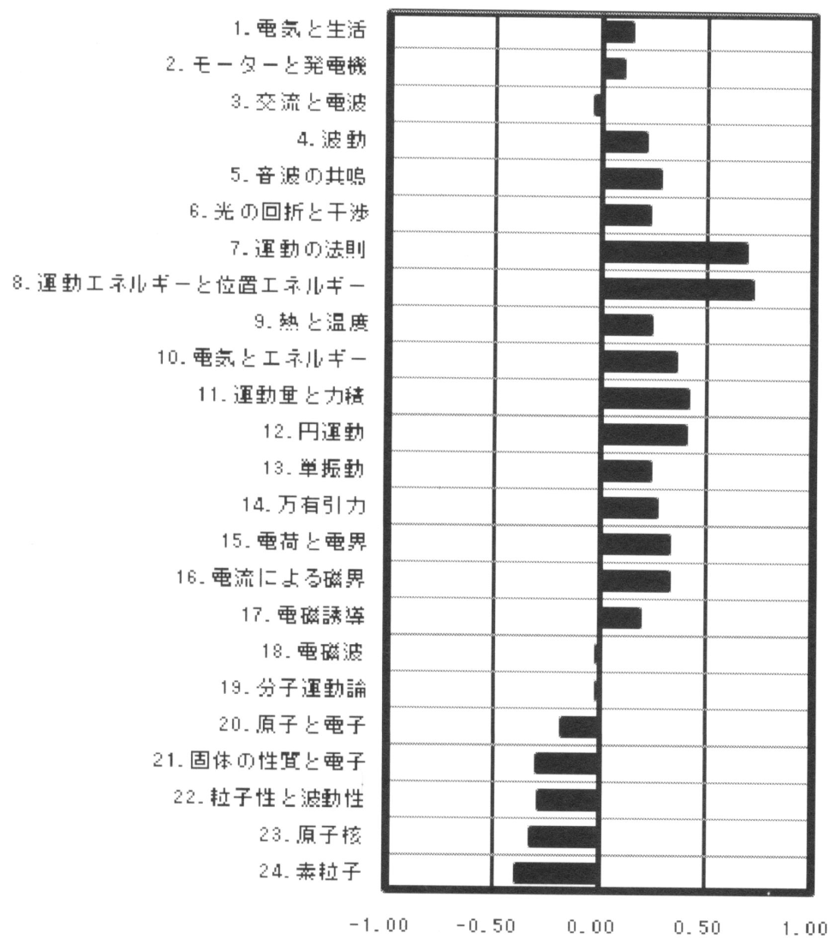
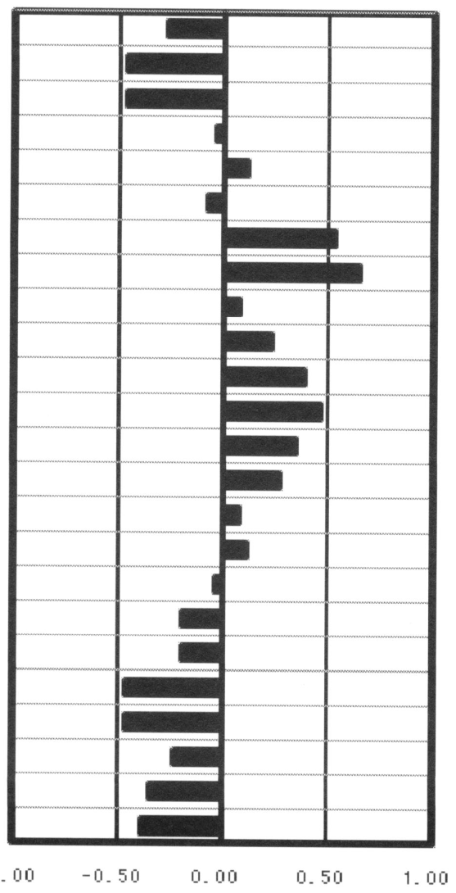
2：調査結果（4）-高等学校の自信度
物理領域のみ
男子（平均+0.15） 女子（平均-0.01）
+0.68
+0.54
+0.71
+0.65
+0.41
+0.40
+0.46
：力学分野 ：熱学分野 ：波動分野
：電磁気学分野 ：原子物理学分野

Slide 9
自信度の総評
力学分野（平均は、男+0.45、女+0.44） [好嫌度：男+0.61、女+0.62]
男女共に、好きなだけでなく、自信度の数値が高かった。
熱学分野（平均は、男+0.11、女-0.06）[好嫌度：男+0.18、女+0.18]
男子の自信度は高くないが、女子は更に低く負の値
波動分野（平均は、男+0.23、女±0.00）[好嫌度：男+0.16、女+0.19]
女子は、好嫌度に対して自信度が下がる項目があった
電磁気学分野（平均は、男+0.17、女-0.13）[好嫌度：男+0.21、女+0.03]
男子は自信度に正負のばらつきが見られた。女子は好嫌度が
負だった項目において、更に自信度の数値が下がった。
原子物理分野（平均は、男-0.29、女-0.38）[好嫌度：男+0.03、女+0.18]
男女ともに自信度が低く、全ての項目で負となった。特に
特に女子は、極めて自信の持てない項目があった。

Slide 10
3：まとめ・考察
小・中学校での理科
理学部物理系の学生は、小・中学校の学習で理科全般を好んでいた。
（教育養成の学生は、指導要綱改定後中学での理科離れは改善したものの
まだ傾向は残っていた）
生物領域は、女子に好まれ、男子は好嫌度の値が低かった
小・中学校での好嫌度が、その後の科目選択に影響があるのでは。
中学校での理科教育で、強い興味・関心を喚起できる授業が重要
高等学校での物理
好嫌度と自信度の間には、強い相関関係がある
原子物理学においては、好嫌度の値が高くても、自信度の値は極端に低い
高校の物理学習においても、専門に進んでも自発的に続けていけるよう、
興味・関心を高め、自信を持たせる授業が必要
抽象的な科学概念を、限られた時間の授業において、
学習効果が得られるような、指導法や簡単な教材の改善が必要

Slide 11
4：で
各調査対象と好嫌度（自信度）の変遷 を見てみると、
<小学生> <中学生> <高校生>
指導要領改定前の高校生
“理科“に対する好嫌度が中学で下がり始めた
指導要領改定後の
教員養成系学生
理科
中学の“理科“に対する好嫌度降下に、少々の歯止め
がかかったものの、“物理分野”は依然嫌われる
物理
指導要領改定後の
物理系学生
物理系の大学生は、高校まで
物理分野の好嫌度は高いが、
更に専門分野を見ると、差が
出てきている
指導要領改定後の
他系学生は？
原子物理
（人生の中で学ぶべき物の中の一つの学問）、学問の中の理系科目、理系科目の中の
物理、物理の中の原子物理・・・。専門性を追求すればするほど、好嫌度および自信度の
格差が広がり、差が出てくる時期も遅い。
理科離れを問題視していたのと同様に、素粒子物理の研究者離れに焦点をあてた場合、
どういう改善策があるのか。専門分野に格差がでるのは仕方ないが、もし研究者不足に
なったら、高校からの対応で間に合うのか？枝分かれの時期・原因は？
研究所見学、漫画化（キャラクター化）、ゲーム化、小中の教科書に載せられない？

Slide 12
Back up slides

Slide 13
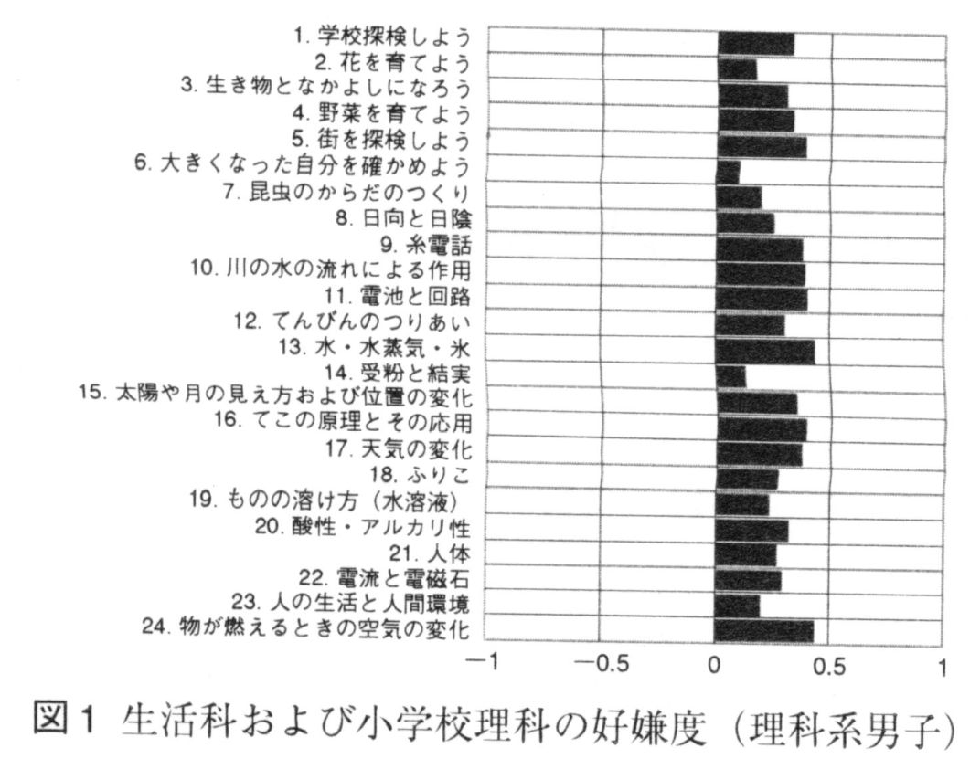
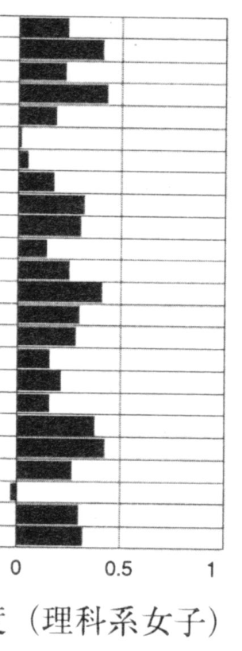
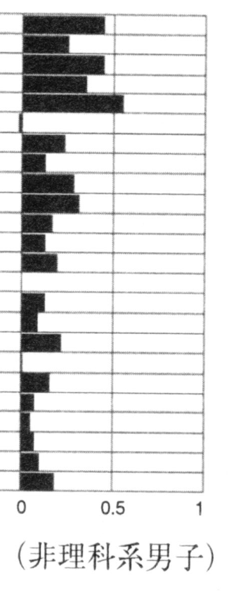
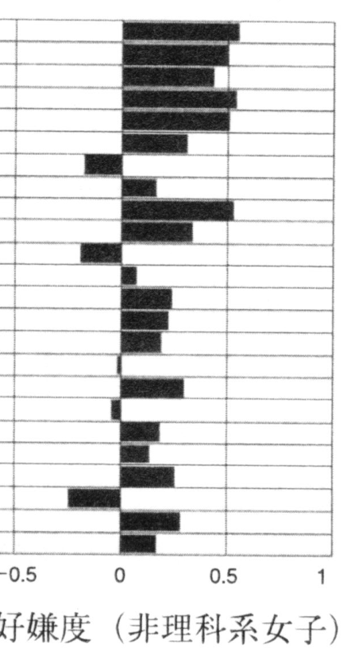
全ての好嫌度を見てみると、
：物理系 ：化学系 ：生物系
+0.40
-0.17
+0.52
-0.19
+0.43
+0.40
+0.44
+0.42
-0.24
・好嫌度が+0.4以上の項目は、物理系のもの以外にも化学系のものも見られた
・生活科の項目は6項目中5項目（6以外）で好嫌度の数値が高かった
・好嫌度が-0.3以下の項目は無かった
・非理系女子で、中・高学年の物理領域の項目で低い値を示した

Slide 14
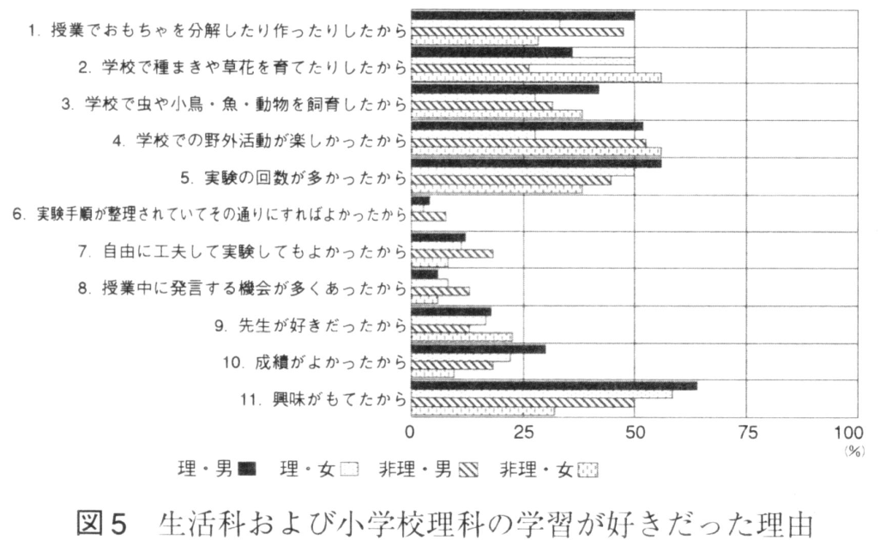
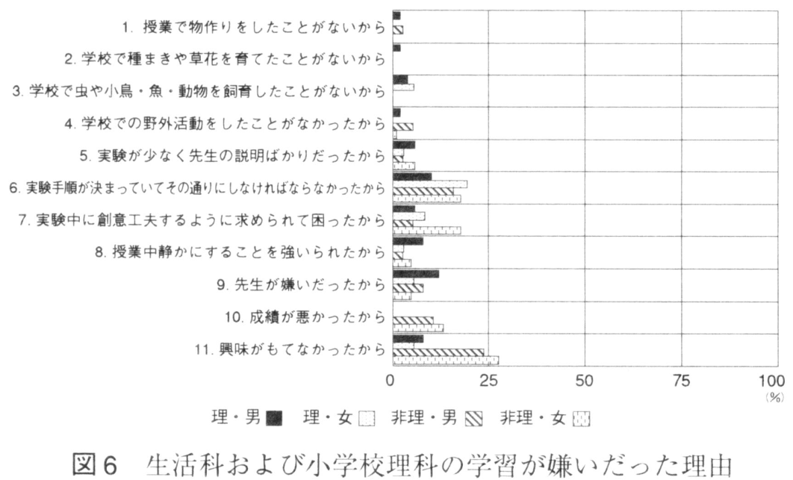
2：調査結果（2）-小学校の好嫌の理由
好きだった理由から
学習者が、学習に主体的に参加できるような学習が好まれる、ということが分かる
主な嫌いだった理由は
「実験手順が硬直的で決められた通りにやらなくてはならなかった」
「創意工夫を求められて困った」
「興味が持てなかった」
であった。特に、生徒に興味を持たせる事は重要で、物事を始めるスタートである
ので、生徒の指導法から見なおしていく必要がある。

Slide 15
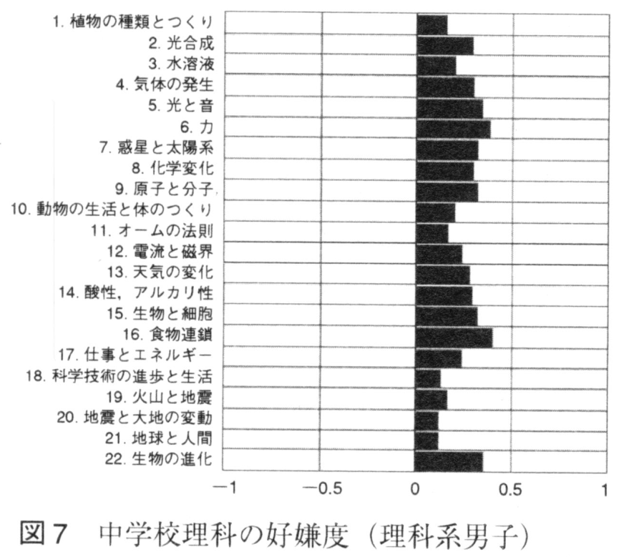
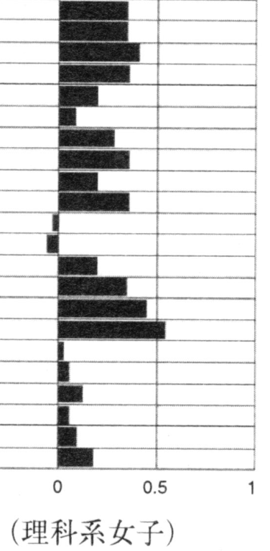
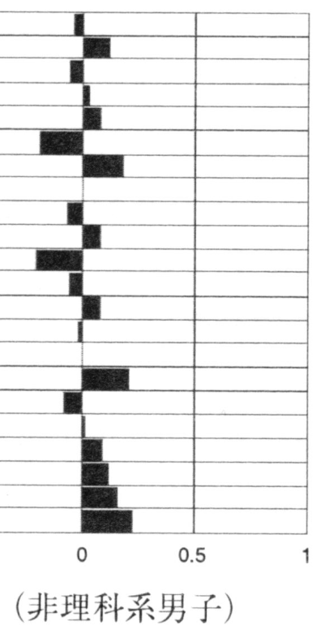
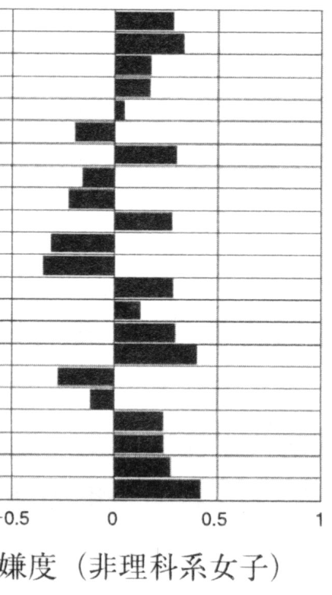
2：調査結果（3）-中学校の好嫌度
：物理系 ：化学系 ：生物系
平均値 | 改訂前 | 改訂後
理科系男子 | -0.04、+0.04 | +0.26
理科系女子 | +0.15、+0.08 | +0.22
非理科系男子 | -0.10、+0.02 | +0.03
非理科系女子 | -0.08、-0.06 | +0.10
・非理系の男女で、小学校に比べ、
好嫌度がマイナスの項目が増加
・学習指導要領改訂の効果が
現れていると言える
・好嫌度が+0.4以上は生物系が多い
・好嫌度が-0.3以下は物理系
理科好きの傾向は出ているが
物理嫌い対策はまだ不十分
※1996年論結果、1997年論文結果

Slide 16
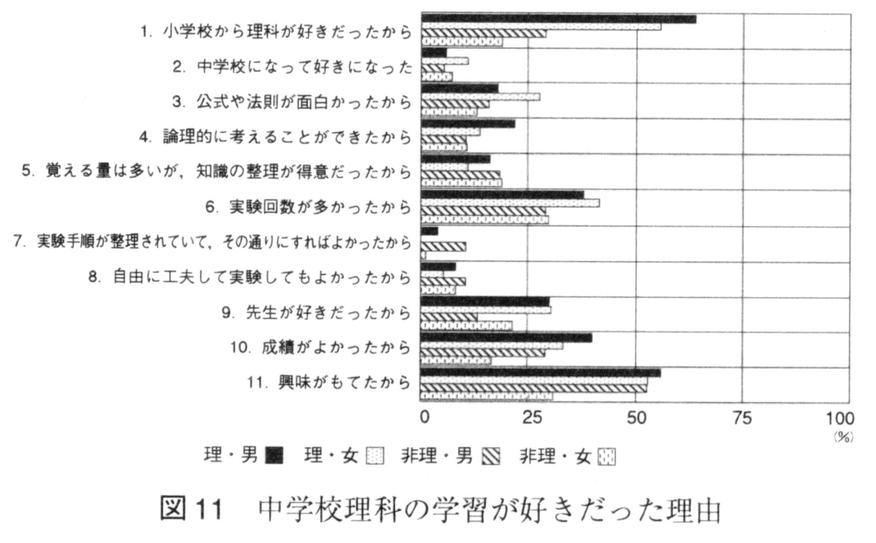
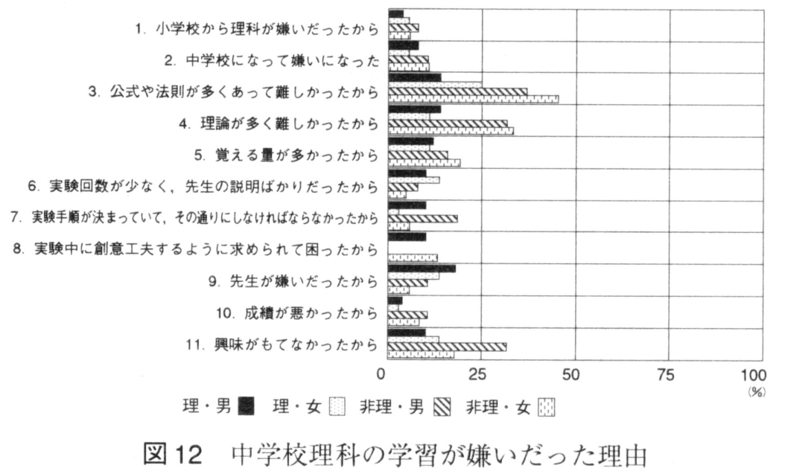
2：調査結果（4）-中学校の好嫌の理由
好きだった理由
「小学校から好きだったから」、「成績がよかったから」、「興味が持てたから」
「実験回数が多かったから」
「先生が好きだったから」
「理論的に考えることができたから」
主な嫌いだった理由は
「公式や法則が多くて難しかった」、「理論が多く難しかった」
「興味が持てなかった」
理科好き増加傾向にある。実験が重要だが、
授業以外に興味を引く下準備も必要か
依然より低かった。嫌いを好きにする事は
できても、好きを更に好きにすることが
できなくなったか
理科授業に対する嫌いな理由は変わらず

Slide 17
3：まとめ
・小学校で導入された、新教科「生活」は理科好きに大きく影響している
・中学でも学習指導要領改訂の効果はあり、
理科全体的に好感を持っている生徒が増えた
・理科の中でも、化学・生物領域は好嫌度が上昇しているが、
物理領域（力学・電磁）に関しては、依然として嫌う傾向は残ったままである
・授業に実験を取り入れる形式は、依然として重要である

